Slide 1
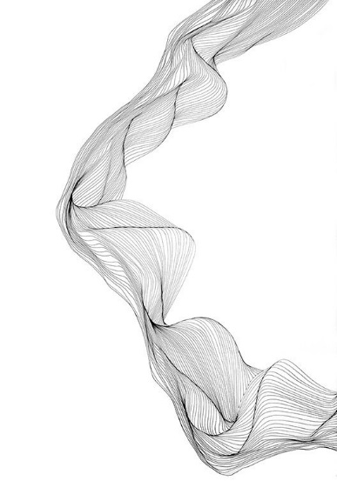
郵票問題
n－方垛與排列組合
作品說明
150918 曹禕中

Slide 2
目錄
01
研究動機與目的
02
研究過程與方法-1
03
研究過程與方法-2
04
研究過程與方法-3
05
研究過程與方法-4

Slide 3
ONE
研究動機與目的
本研究主要探討給定一頁m*n的長方形郵票總數求從１開始，的可連續撕下的面值總額，的連續最大值及將其面值分配在一頁m*n的長方形郵票中。

Slide 4
1
研究動機
雖然郵票面值分配的問題不是什麼了不起的學問，卻是一種可以在生活中幫助人們的數學。在小小的一頁郵票上竟然有著許多耐人尋味的小細節，十分耐人尋味。
2
研究目的
一、在任意n*m的一頁郵票中都通用的最佳配置面額方法。
二、求出n-方垛的個數與其關聯。
三、探討1*m的一列郵票中，各個m值能達到的最佳配置方法及其最大連續面值。
* 由於篇幅有限，故將只介紹部分的未完成做法。

Slide 5
TWO
研究過程與方法-1
在相鄰只需邊角接觸的前提下，
使用n-方垛求出連續最大值

Slide 6
1
求出可以達到的最大值
在相鄰只需邊角接觸的前提下，使用含邊角接壤的n-方垛的個數求出。
2
手工列出合格的n-方垛(1~4)
圖片請看下一頁。
3
整理出列出n-方垛的SOP
總共有四步驟，需要先列出n-1-方垛。
4
將SOP程式化
程式化未完成，故不提供程式碼。

Slide 7
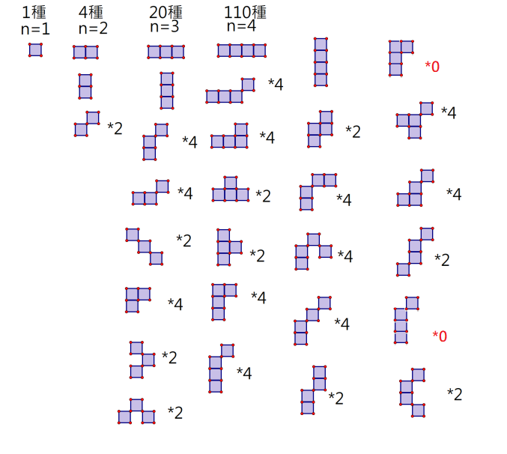
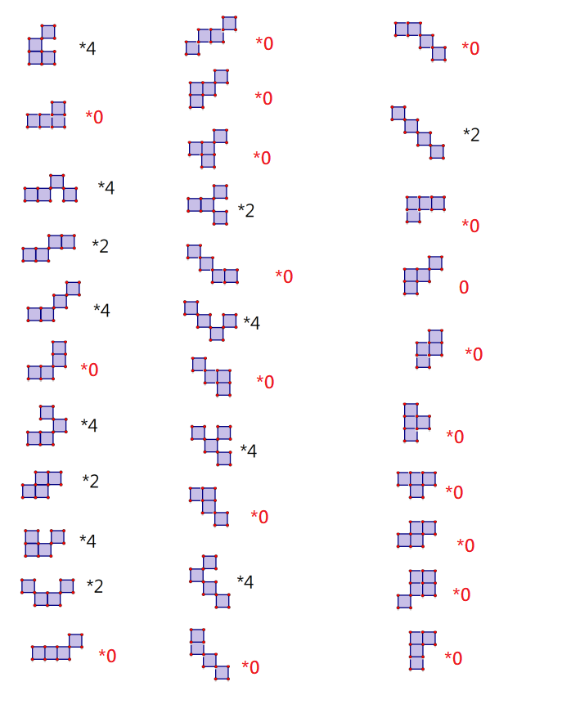
以上為合格的n-方垛，n=1~4

Slide 8
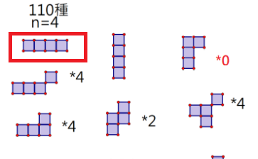
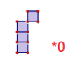
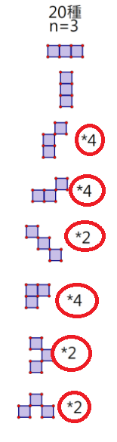

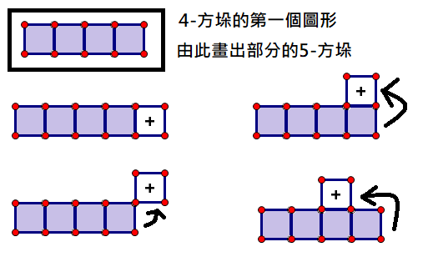
列出n-方垛的SOP
在n-1方垛中找還沒加工過的形狀
1.
3.
翻轉過後如果發現這個形狀之前劃過，就標記*0。代表之前已經算過了，不需要再算一次。
2.
4.
如果沒有畫過就看上下左右翻轉，不是旋轉，共有幾種不同的形狀。然後標記。
從最右下角開始加上新的方塊，然後依逆時針方向將n-1方垛的原圖都各加一個方塊。
5.
最後再把所有數字加起來標記在n的旁邊
如右圖，所以當n=3時，只需邊角接壤的n-方垛共有
1+1+4+4+2+4+2+2 = 20個。

Slide 9
THREE
研究過程與方法-2
在相鄰只需邊角接觸的前提下，
由一個次佳解逐步調整各面值往上逼近
可達到的最大的連續最大值。

Slide 10
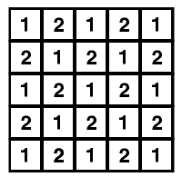
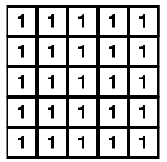
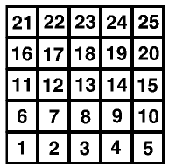
這三張圖片各是一種填入m*n的郵票的方法，而，方法-1就是在這些方法的
基礎上，改良他們，透過改變
上面的數字。
可達到的連續最大值：37 (近似於：長*寬*3/2)
可達到的連續最大值：25 (長*寬)
可達到的連續最大值：過大人工無法計算，目前算到79。不過確定小於33554432。

Slide 11
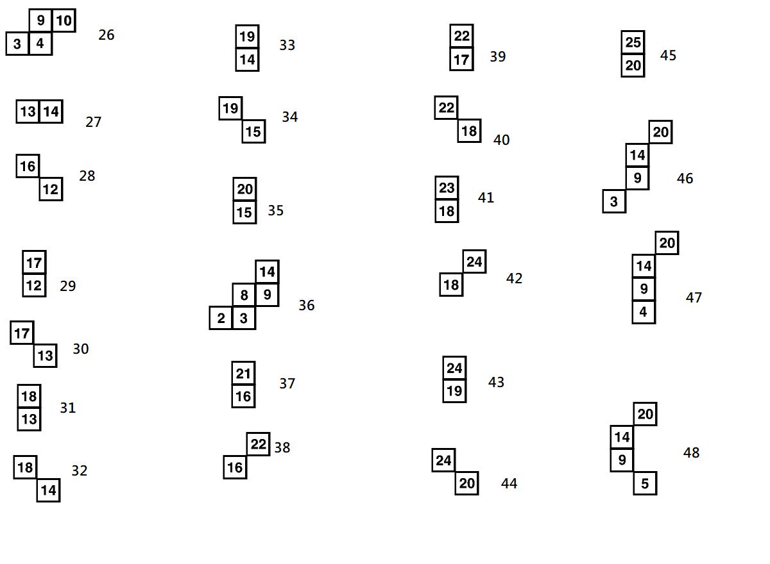
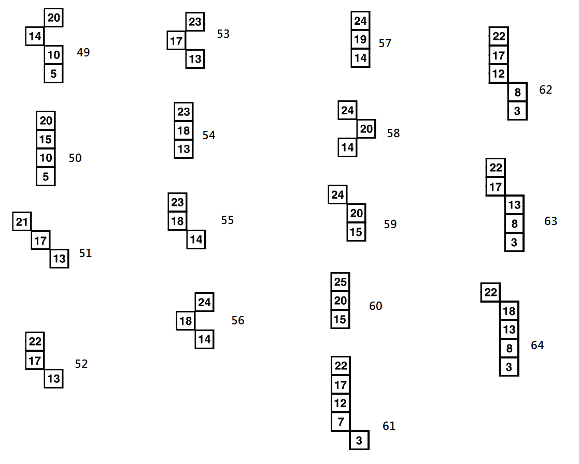
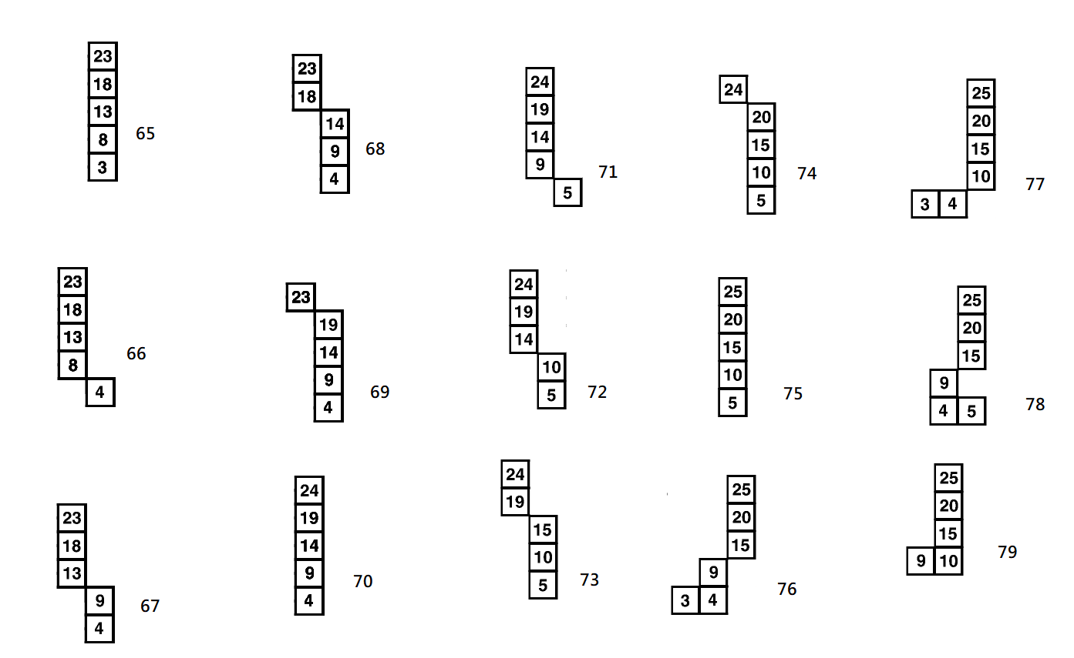
由於任意一格只有撕，或不撕這兩種結果。
所以一頁n*m的郵票共有2^(nm)種撕法，
其中包含了非連通的撕法。
這令我想到在上一個方法中，
我利用n-方垛想要求出連通子集合個數。
我發現可以先將2^(nm)種可能列出來後，
再篩掉不是連通的圖形，
剩下來的圖形集合就會是可行的撕法集合，
這樣就不必討論n-方垛了。
以下是左圖中面值總額從26~79的撕法，
跳過26之前是因為最簡單的撕法就是
只撕1~25的格子而已。

Slide 12
FOUR
研究過程與方法-3
在相鄰只需邊角接觸的前提下，
從一個基準郵票開始，一面達成連續的最大值，一面增加。

Slide 13
核心思想
歸納出的規則
1~4的組合方式
這是在我嘗試用紙筆繪出
最佳的分配時想到的。
1. 從 1 開始填。
2. 同一個數字盡量不要有
一個以上的撕法。
3. 填後的數字應該要是可以
更動的，因為填完之前誰也不知
道是不是最佳解。
1：1
2：1+1, 2
3：1+1+1,1+2, 3
4：1+1+1+1, 1+1+2, 1+3, 4
歸納完發現，跟上一個方法實際上差不多，也是從小填到大，讓可以達到的連續最大值變大。所以就併到方法二去了。

Slide 14
FIVE
研究過程與方法-4
將1*m的一列郵票所有可能跑遍。

Slide 15
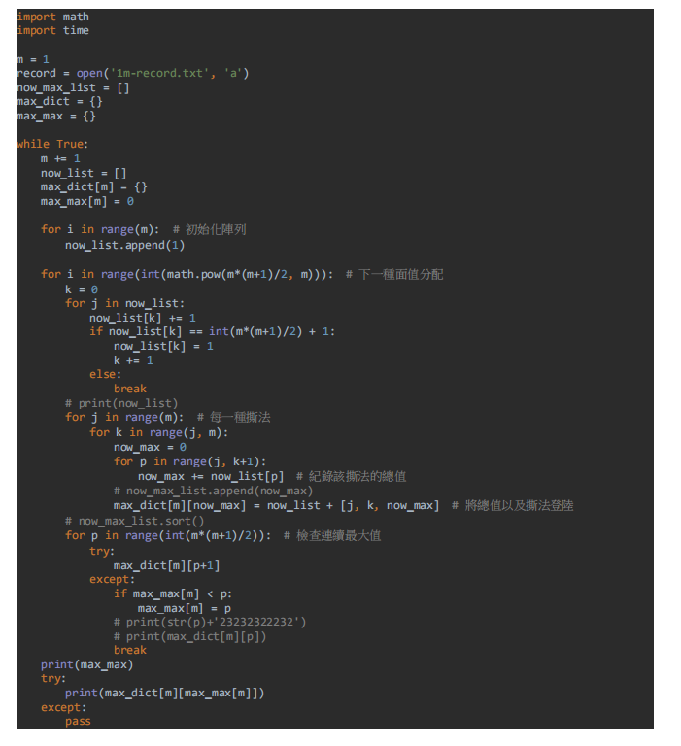
研究過程與方法-4
將1*m的一列郵票所有可能跑遍。
如題，就是將所有的可能都檢查一遍，雖然很慢，但是不會有遺漏，一直執行下去就可以找到解答，但是問題是，大約要執行多久呢？
如果按照我目前的算法，而且每秒可以運算一千萬次，則當m=10時，必須執行10^43天。
看來我還有很大的進步空間呢！
所以我目前會優先嘗試將不可能的分配先剔除，或是將已達極值得回合提前結束。以提高程式執行的效能。
右圖為目前的程式，仍有部分問題尚待解決。

Slide 16
結論： 1. 一頁n*m的郵票共有2^(nm)種撕法 2. 一頁n*m郵票，撕下的郵票可達到的連續最大值必小於等於其連通子集合個數 3. 一列1*m的郵票，共有m(m+1)/2種撕法 進展： 1. 修正了關於n-方垛以及題目解釋的錯誤 2. 修正了參考資料的格式 3. 新增解法4 4. 修正一些前後矛盾的敘述 5. 改善解法1、2所需要的演算法
THANKS
感謝你們誠摯地聆聽，由於本研究尚未結束，所以並沒有什麼重要的結論。

